Slide 1


Собрание для родителей
Муниципальное бюджетное
дошкольное образовательное
учреждение детский сад
комбинированного вида № 62
Адаптация детей раннего возраста к условиям ДОУ

Slide 2

Адаптация – процесс вхождения человека в новую для него среду и приспособление к ее условиям, который происходит на разных уровнях: физиологическом, психологическом.
УРОВНИ АДАПТАЦИИ
ФИЗИОЛОГИЧЕСКИЙ
ПСИХОЛОГИЧЕСКИЙ

Slide 3

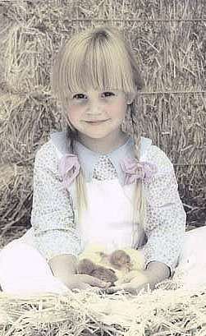
Адаптация является активным процессом приводящим к:
позитивным результатам (адаптированность)
Критерии успешной адаптации:
1.Внутренний комфорт (эмоциональная удовлетворенность)
2. Внешняя адекватность поведения (способность легко и точно выполнять новые требования)
Негативным результатам
(стресс)

Slide 4

Физиологический уровень адаптации
(надо привыкнуть)
К новому режиму, ритму
жизни, новым нагрузкам
(необходимости сидеть,
слушать, выполнять
команды)
Необходимости
самоограничений
Невозможности уединения
Новой пищи, новым
помещениям,
освещенности, запахам

Slide 5

Психологический уровень адаптации
(предстоит привыкнуть)
К отсутствию значимого
взрослого
( мамы, папы…)
Необходимости в одиночку
справляться со своими
проблемами
Большому количеству новых
людей и необходимости с ними
взаимодействовать
Необходимости отстаивать
свое личное пространство

Slide 6
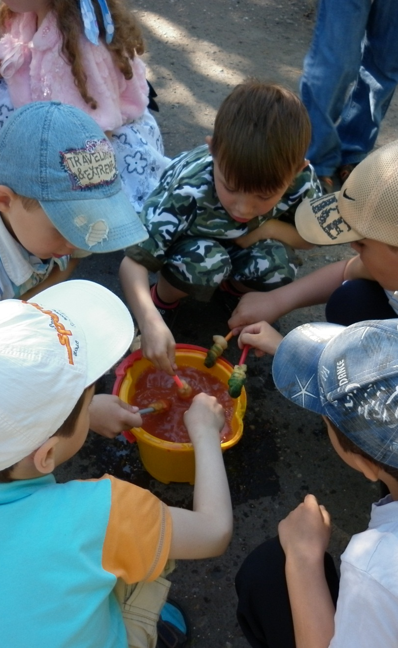
Факторы, от которых зависит течение адаптации:
возраст ребенка
состояние здоровья
уровень развития
умение общаться со сверстниками
сформированность предметной и игровой деятельности
приближенность домашнего
режима к режиму ДОУ

Slide 7

Три фазы адаптационного процесса
I.
Острая
или период
дезадаптации
II.
Подострая,
собственно
адаптация
III.
Фаза
компенсации,
Период
адаптированности

Slide 8

Степени тяжести адаптации
Легкая степень: 10 – 15 дней (до месяца) – сдвиги нормализуются в эти сроки.
Средняя степень: примерно 1 месяц, может быть заболевание 5 –7 дней, есть признаки психического стресса.
Тяжелая степень: 3 месяца – часто болеет, регрессия в развитии, может быть как физическое, так и психическое истощение организма (вялость, эмоциональные качели).
Очень тяжелая степень: около полугода и более. Встает вопрос – стоит ли ребенку оставаться в детском саду, возможно, что он – «несадовый» ребенок.

Slide 9
Советы родителям
Частые ошибки родителей
Неготовность родителей к негативной реакции ребенка на дошкольное учреждение. Плаксивость – это нормальное состояние ребенка в период адаптации к ДОУ.
Обвинение и наказание ребенка за слезы. От Вас требуется только терпение и помощь.
Пребывание в состоянии обеспокоенности, тревожности. Прежде всего, вам нужно успокоиться. Это состояние передается детям.
Пониженное внимание к ребенку. Рекомендуется, как можно больше времени проводить с ребенком в этот период его жизни.

Slide 10

ПЕРВЫЕ ПРИЗНАКИ ТОГО, ЧТО РЕБЕНОК АДАПТИРОВАЛСЯ :
хороший аппетит;
спокойный сон;
охотное общение с другими детьми;
адекватная реакция на любое предложение воспитателя;
нормальное эмоциональное состояние.

Slide 11
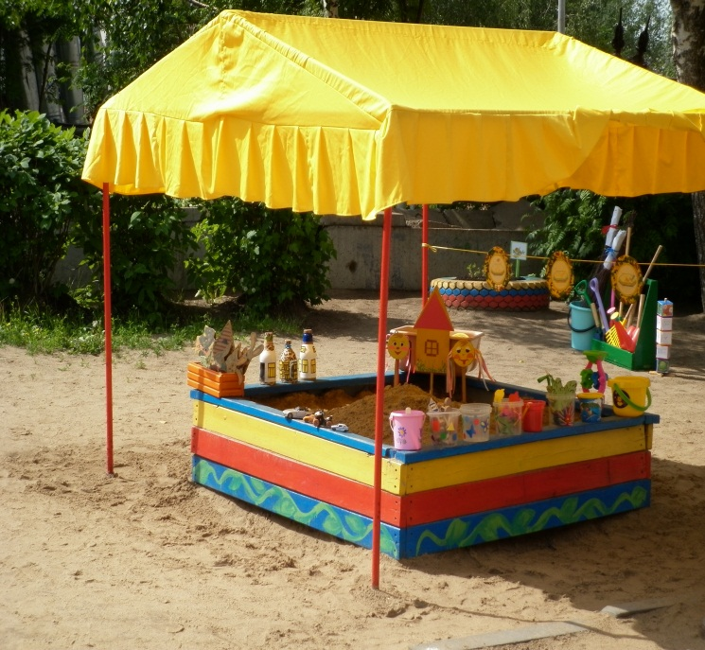

Советы родителям
Помните всегда:
От родителей во многом зависит эмоциональный настрой ребенка.
Никогда не говорите фразы типа: «Вот будешь вести себя плохо, в садике тебя накажут».
По утрам когда собираетесь в детский сад, старайтесь создавать спокойную, жизнерадостную атмосферу, с позитивным настроем обсуждайте предстоящий день.
Тогда он точно будет удачным
и для вас и для ребенка!

Slide 12



Спасибо за внимание!!!

